Slide 1

Yükseköğretime Geçiş Sınavı

Slide 2
Tıpta Uzmanlık Sınavı
TUS

Slide 3
Tıpta Uzmanlık Sınavı
TUS
Sınav yılda iki kez yapılır
Nisan dönemi
Eylül dönemi

Slide 4
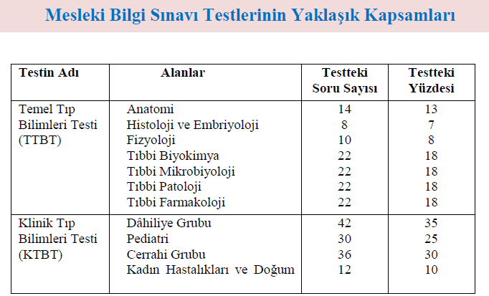

Slide 5
Sınavda 100 temel 100 tane de klinik bilimler sorusu sorulmaktadır.
Yanlışların 4 tanesi 1 doğruyu götürüyor.
İyi bir tercihe girmek için 130 net yapmak gerekiyor.

Slide 6
Sınav Merkezleri
062 Ankara-Çankaya
341 İstanbul - 1 (Kadıköy/Maltepe/Ataşehir)
352 İzmir-Kuzey (Karşıyaka/Bornova/Çiğli)

Slide 7


Slide 8
Dönem 2’deyken alacağınız Çıkmış Çözümlü TUS soruları kitabı ileriki sınıflarda işlerinizi kolaylaştıracaktır.

Slide 9
Dönem 1 de Biyokimya
Dönem 2 de Fizyoloji
Dönem 3 de Patoloji dersleri için TUS’a yönelik kitap almanız işlerinizi çok kolaylaştırcaktır.

Slide 10
TIP DİL SINAVI
Tıpdil Sınavları 12 Mart 2016 ve 27 Ağustos 2016 tarihlerinde yapılacaktır. Başvuru tarihleri ise 26 Ocak – 04 Şubat 2016 ile 18 Temmuz – 29 Temmuz 2016 arasındadır.
Başvuru Kılavuzunu incelemek için tıklayınız…
Ayrıntılı bilgi için: asym.ankara.edu.tr

Slide 11
SORU SAYISI:
5 SEÇENEK - 80 SORU
SINAV ALANLARI: İngilizce, Almanca, Fransızca
Adaylar bir dönemde, yalnız bir yabancı dilden sınava girebileceklerdir. Bu diller için sınavda sözcük bilgisi, dil
bilgisi, çeviri ve okuduğunu anlama soruları bulunmaktadır.
SINAV YERLERİ:
ANKARA- İSTANBUL

Slide 12
BAŞARILI OLMA KOŞULU VE GEÇERLİLİK SÜRESİ
“Tıpta ve Diş Hekimliğinde Uzmanlık Eğitimi Yönetmeliği” uyarınca, mesleki bilgi sınavlarının sonucuna göre
yerleştirme işleminin yapılabilmesinde yabancı dil koşulunun sağlanması için TÖMER TIPDİL Sınavı’ndan 100
üzerinden en az 50 puan alınması gerekir.
Yabancı dil sınav sonuçları sınav tarihinden itibaren beş yıl süre ile geçerlidir. Beş yıllık sürenin sona erdiği tarihin
hesabında ise mesleki bilgi sınavına başvuru tarihi dikkate alınır.

Slide 13
Sınavda 5 (beş) seçenekli ve toplam 80 adet çoktan seçmeli soru bulunmaktadır. Yanlış cevaplarınızın doğru Cevaplarınıza bir etkisi olmayacaktır.

Slide 14


Slide 15

YDS-ÖSYM

Slide 16
Sınav yılda iki kez yapılır.
Mart ve Eylül aylarında yapılmaktadır.

